Slide 1
メディア論Ⅲ
第５講 著作隣接権
井上透 江添誠(岐阜女子大学）

Slide 2
第5講 著作隣接権
ねらい
著作隣接権を理解できる。

Slide 3
第5講 著作隣接権
１ 著作隣接権の基礎
著作隣接権とは、著作物の創作者ではないものの、著作物の伝達に重要な役割を果たしている実演家、レコード製作者、放送事業者及び有線放送事業者に認められた権利
著作権と同様に、著作隣接権には実演家人格権と実演家の財産権がある。

Slide 4
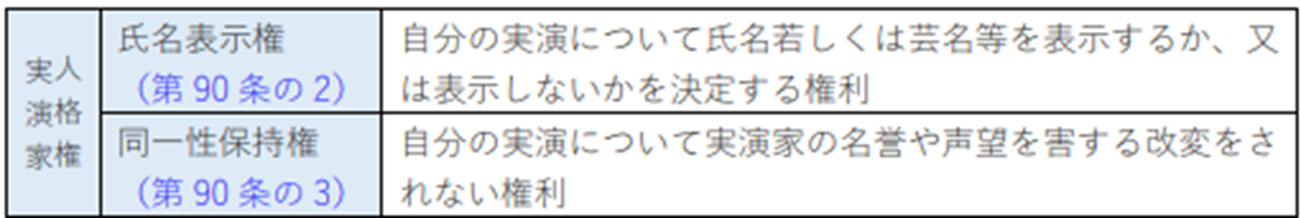
第5講 著作隣接権
2 実演家の権利
2.1 実演家人格権

Slide 5
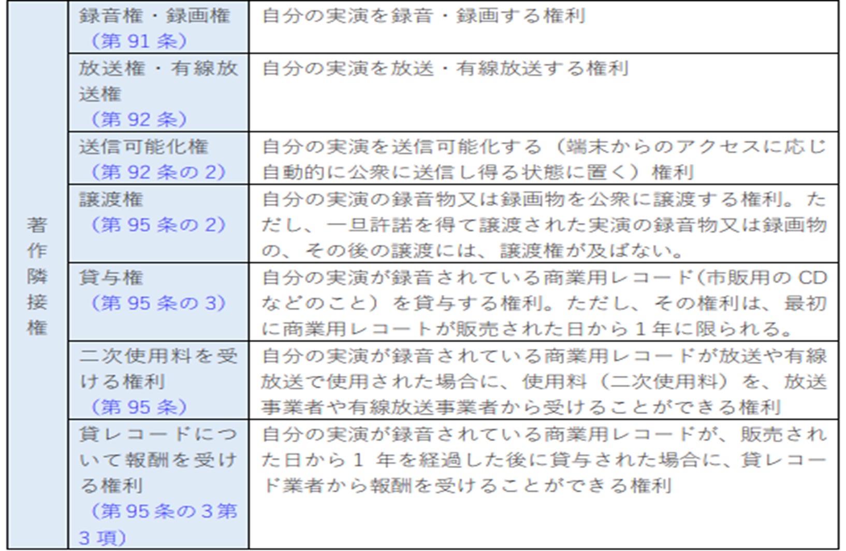
第5講 著作隣接権
2.2 実演家財産権

Slide 6
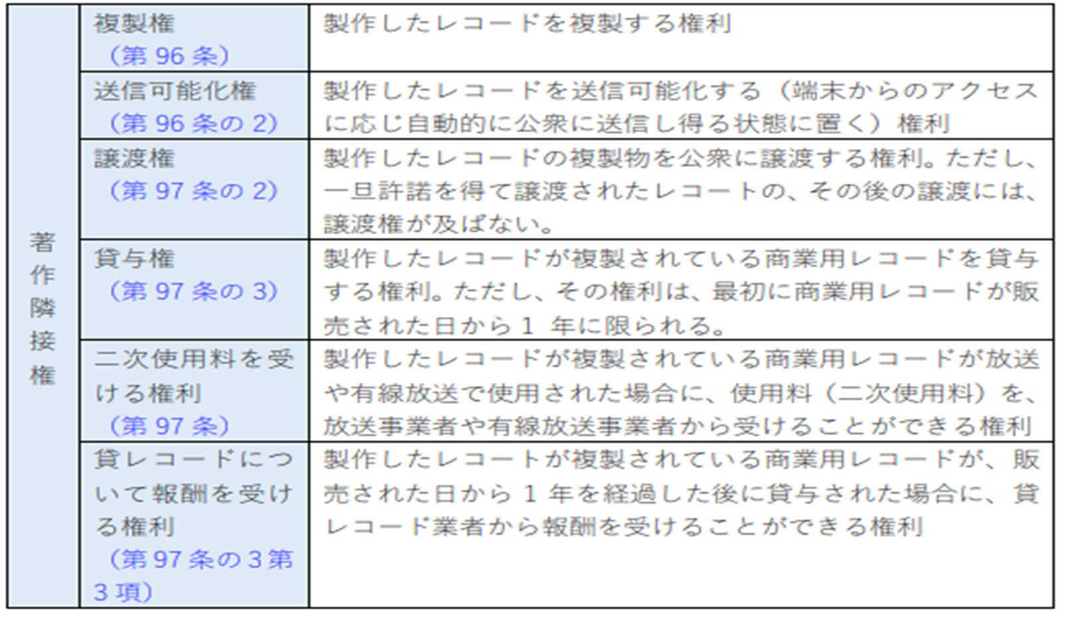
第5講 著作隣接権
3 レコード製作者の権利

Slide 7
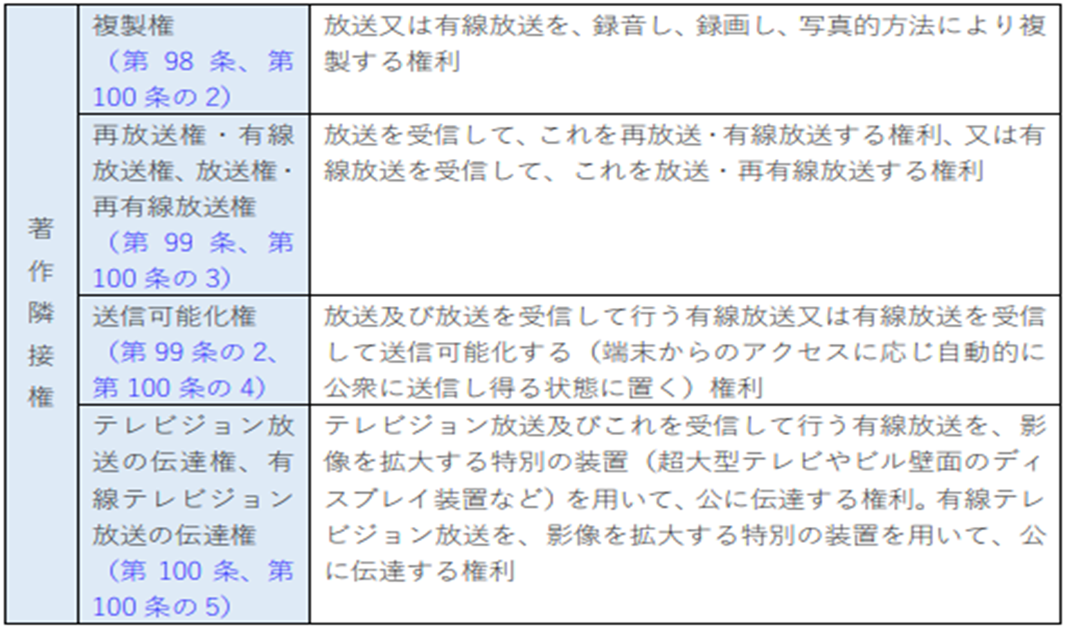
第5講 著作隣接権
4 放送事業者及び有線放送事業者の権利

Slide 8
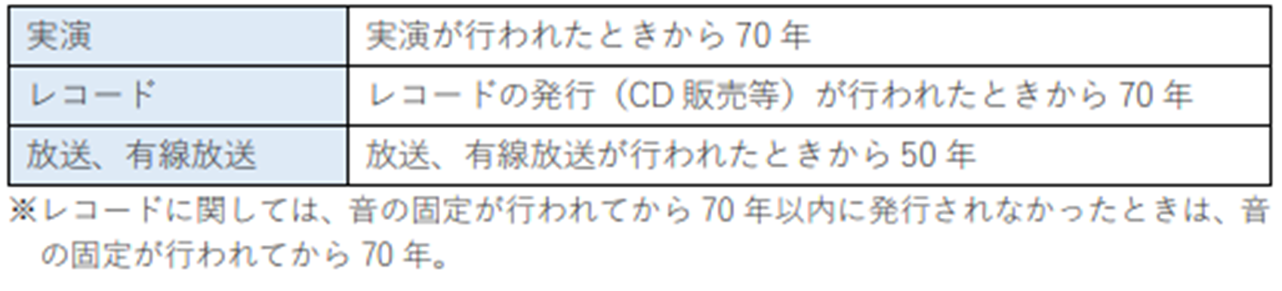
第5講 著作隣接権
３ 著作隣接権の保護期間

Slide 9
課 題
著作隣接権とは何ですか？
実演家の権利とは何ですか？
レコード製作者の権利とは何ですか？
放送事業者・有線放送事業者の権利とは何ですか？
著作隣接権の保護期間は何年ですか？
権利は譲渡できますか？

